Slide 1
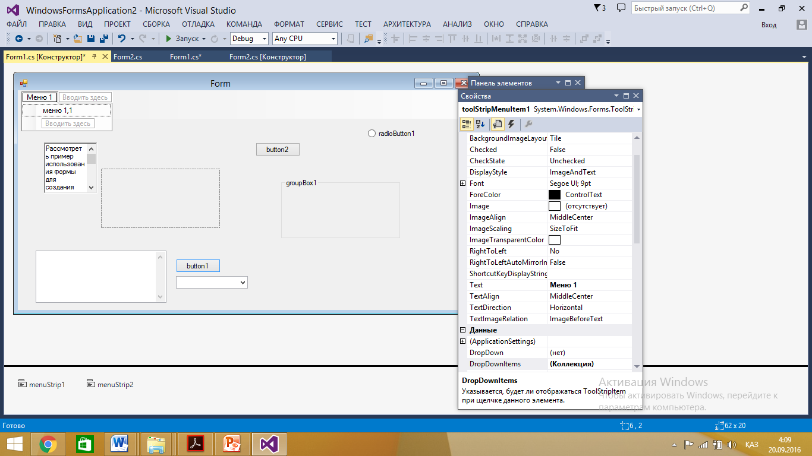
Меню
Меню – Windows Forms қосымшаларында/ қолданбасында бір бірімен байланысқан командаларды топтастыруға арналған.
Мысалы, Open немесе Save – командалары коптеген қосышаларда кесдеседі.
Жоғарғы деңгейдегі меню сол жағынан, ал ішкі меню (подменю и команды) оң жағынан шығарылады.
Меню үшін пернелердің Аlt-комбинациясы анықталуы мүмкін.
MenuStrip басқару элементі
MenuStrip элементі форманың жоғарғы жақ бөлігінде орналасады.
Менюге командаларды қосу үшін Туре Неге мәтіндік өрісін басып, команда атауын теру керек.

Slide 2
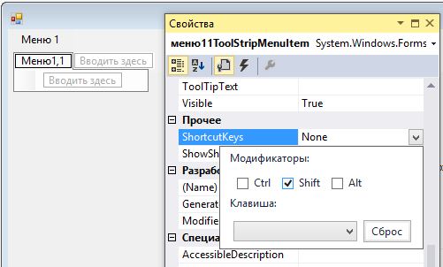
Меню
Менюді жылдам шақыру мақсатында сәйкес ToolStripMenuitem компоненті ұшін ShortcutKeys қасиеті қолданылады.
Пернелер комбинациясын жасыру үшін ShowShortcutKeys қасиетіне false мәні беріледі.

Slide 3
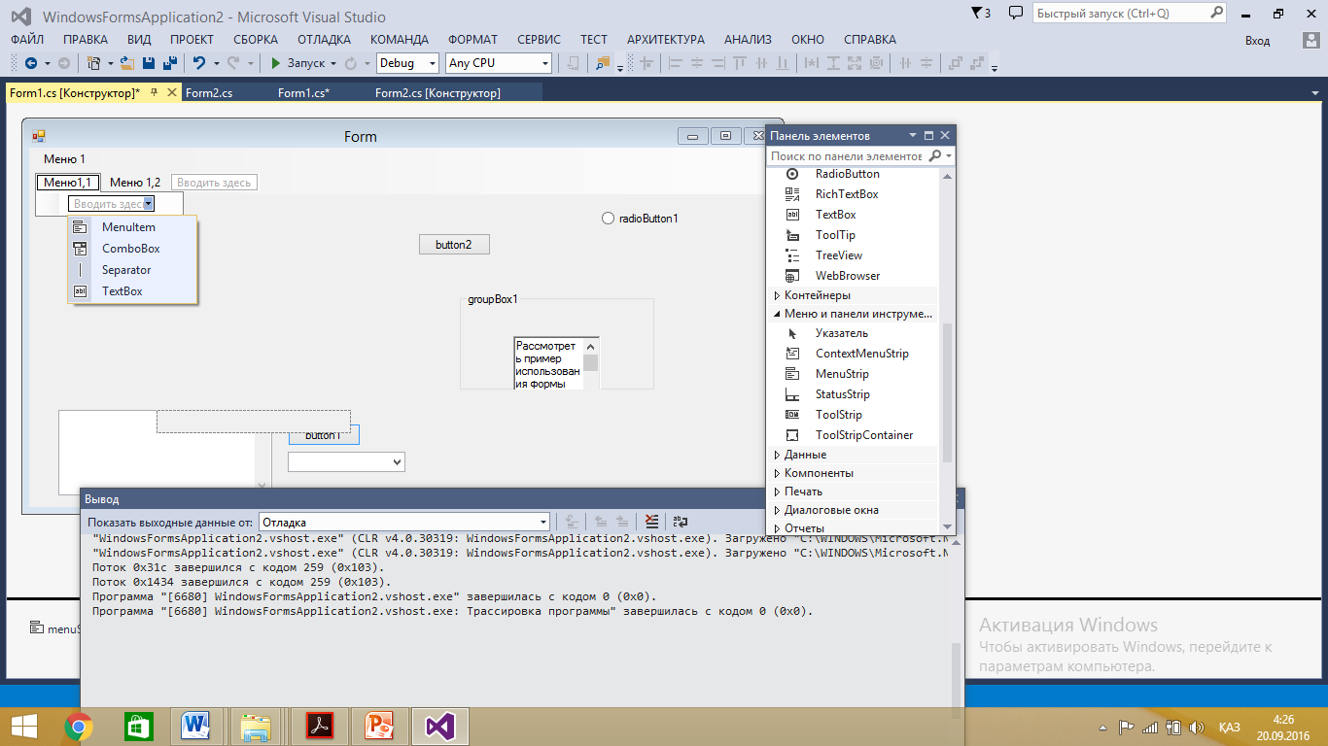
Меню
Менюдегі команда - Menuitem типін таңдау мүмкіндігі бар.
ToolStripMenuitem – 2детте 0олданылады (используется по умолчанию)
Сонымен қатар командалардың – ComboBox (ToolStripComboBox типі ) және TextBox (ToolStripTextBox типі ) типтері бар.
Separator типі - меню жолдары арасын сызықпен бөлу ұшін қолданылады.

Slide 4
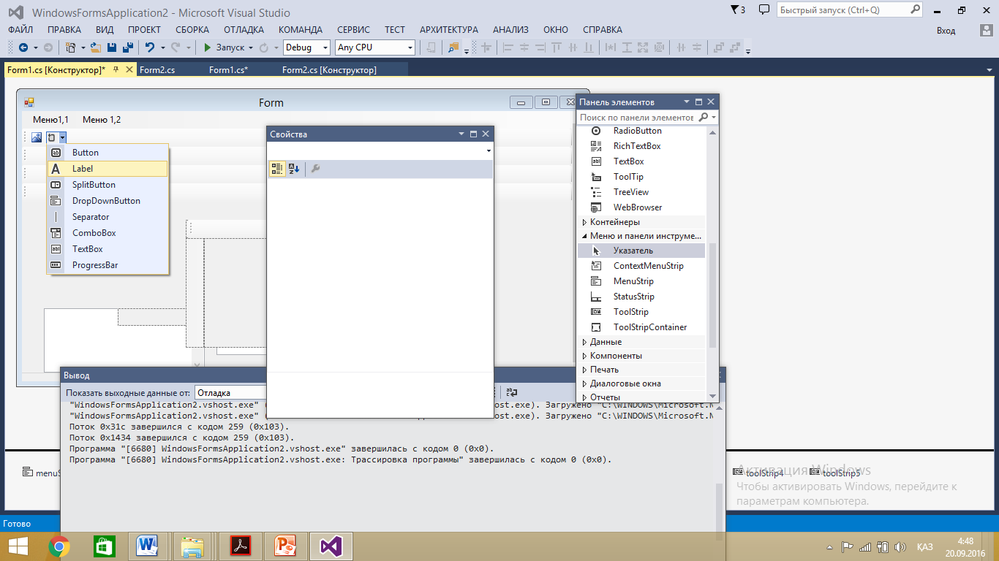
Меню
Форма терезесіне инструментальді панельді қосу үшін ToolStrip басқару элементі қолданылады.

Slide 5
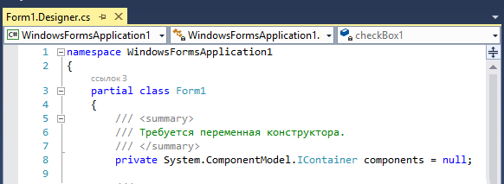
Графикалық интерфейсатің автоматты генерацияланатын (туындалатын) коды
Visual Studio ортасында графикалық интерфейсатің автоматты генерацияланатын (туындалатын) коды форманың Designer.cs файлында жазылады, мысалы (Form1.Designer.cs , Form2.Designer.cs ). Автоматты генерацияланған код Form класының бір бөлігі болып табылады. Мысалы, Form1.Designer.cs коды Form1 класының бір бөлігі.

Slide 6
Графикалық интерфейсатің автоматты генерацияланатын (туындалатын) коды
.Designer.cs файы.
- partial - модификаторы Form класын бірнеше бөлікке бөлуге мүмкіндік береді.
InitializeComponent әдісі – басқару элементтерін және олардың қасиеттерінен тұрады. Басқару элементтерінің қасиеттері қасиеттер терезесінде анықталады.
Dispose әдісі ресурстарды босату үшін қолданылады.
Қателіктерді болдырмау.
Графикалық интерфейсті дайындау арысында пайда болған код тікелей редакциялауға арналмаған. Осы кодтың модификация сы графикалық интерфейстің, қосымша жүмысының бұзылуына себеп болуы мүмкін.

Slide 7
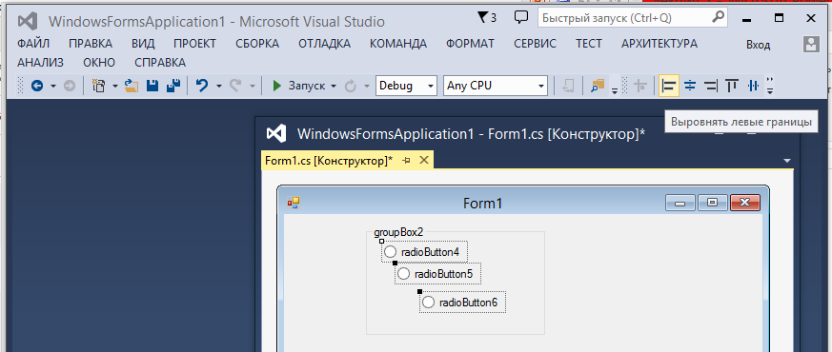
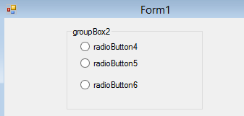
Сол жак шекараны тегістеу

Slide 8
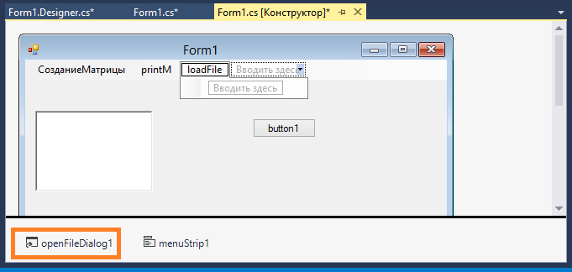
ДИАЛОГТЫҚ МЕНЮДІ ҚОЛДАНУ
Файлды ашуға арналған оқиғалардың өңдеуіштері
OpenFileDialog элементі.
Қосымшада файлды ашу бойынша оқиға өңдеуішін жазу үшін бізге OpenFileDialog элементі керек болады. Осы элементтің таңбашасын Toolbox терезесінен көшірейік. OpenFileDialog элементінің таңбашасы форма астындағы панельде пайда болады.
OpenFileDialog басқару элементі
OpenFileDialog элементін қосу

Slide 9
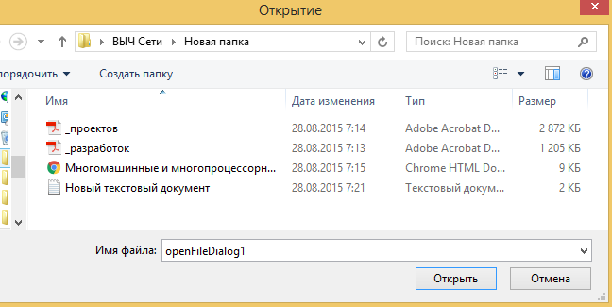
ДИАЛОГТЫҚ МЕНЮДІ ҚОЛДАНУ
OpenFileDialog элементін қолдану бағдарламалаудың бүтін бір технологиясы болып келеді, ол компьютердегі бумаларды, дисктерді, файлдарды қолдануға мүмкіндік береді.
Осы элемент Toolbox терезесіндегі кез келген элемент сияқты файлдармен жұмыс жасаудың көптеген әдістері бар класс ретінде берілген, мысалы, openFileDialog1.ShowDialog әдісі экранға файлды таңдаудың стандартты диалогтық терезесін көрсетеді.

Slide 10
ДИАЛОГТЫҚ МЕНЮДІ ҚОЛДАНУ
openFileDialog1 элементінің қасиеттерін күйге келтіре отырып ашылатын файлдардың атауларына фильтрді анықтауға болады. Ол үшін openFileDialog1 элементінің Properties терезесінде Filter қасиетін өзгерту керек. Осы қасиетке келесі мәтіндік жолды меншіктеңіз:
Text files|*.txt|RTF files|*.rtf| All files|*.*
Фильтрдің жолы «|» символымен бөлінген бөліктерден тұрады. Бірінші бөлік файл типінің атауын Text files деп белгілейді, қалған бөліктерде файл атауларынын қалқасы (маскасы) анықталған. Мәтіндік файлдар үшін *.txt қалқасы (маскасы) қолданылады.
Одан кейін RTF files форматы орналасқан. RTF файлдарна *.rtf қалқасы (маскасы) қолданылады.
Қосымшада барлық типтегі файлдар ашылу үшін (All files) *.* маскасы (қалқа) қолданылады (мысал 5.2-суретте көрсетілген).

Slide 11
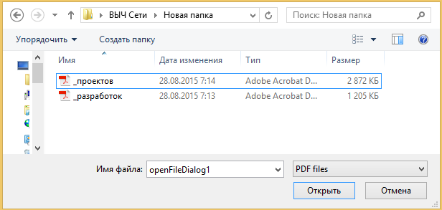
ДИАЛОГТЫҚ МЕНЮДІ ҚОЛДАНУ
openFileDialog1 элементінің қасиеттерін күйге келтіре отырып ашылатын файлдардың атауларына фильтрді анықтауға болады. Ол үшін openFileDialog1 элементінің Properties терезесінде Filter қасиетін өзгерту керек. Осы қасиетке келесі мәтіндік жолды меншіктеңіз:
Text files|*.txt|RTF files|*.rtf| All files|*.*
Мысалы, .pdf файлдары.

Slide 12
ДИАЛОГТЫҚ МЕНЮДІ ҚОЛДАНУ
Мәтіндік файлдармен жұмыс жасау мысалы.
if ( openFileDialog1.ShowDialog() == DialogResult.OK &&
openFileDialog1.FileName.Length > 0 )
{
try
{
richTextBox1.LoadFile(openFileDialog1.FileName,
RichTextBoxStreamType.PlainText);
}
catch (System.ArgumentException ex)
{
richTextBox1.LoadFile(openFileDialog1.FileName,
RichTextBoxStreamType.RichText);
}
this.Text = "Файл [" + openFileDialog1.FileName + "]";
}

Slide 13
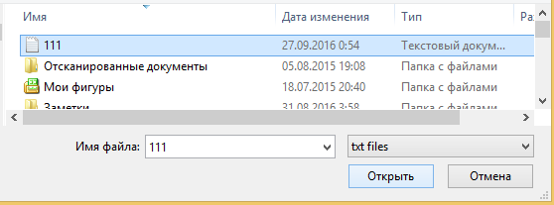
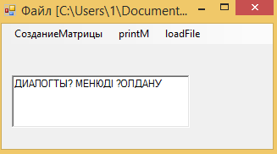
ДИАЛОГТЫҚ МЕНЮДІ ҚОЛДАНУ
Мәтіндік файлдармен жұмыс жасау мысалы.
Егер файлды таңдау терезесінде пайдаланушы «Открыть» батырмасын басқан болса, онда ShowDialog әдісі DialogResult.OK мәнін қайтарады. Шартқа файл таңдалғаны жөнінде қосымша тексеру енгізілген (таңдап алынған файлға дейінгі жолдың ұзындығы – openFileDialog1.FileName.Length 0-ден үлкен болуы керек).
Толық ақпаратпен төменде келтірілген сілтеме бойынша танысуға болады.
https://msdn.microsoft.com/ru-ru/library/system.windows.forms.openfiledialog(v=vs.110).aspx

Slide 14
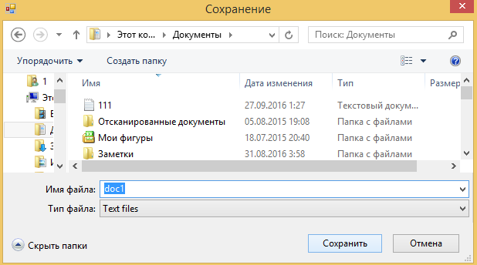
ДИАЛОГТЫҚ МЕНЮДІ ҚОЛДАНУ
Файлға жазу үшін қолданылатын оқиғалардың өңдеуіштері
SaveFileDialog элементі - файлды сақтау үшін орынды анықтайды.
SaveFileDialog элементтің таңбашасын Toolbox терезесінен форма терезесіне көшірген кезде осы элементінің таңбашасы форманың астында орналасқан панельде пайда болады.
SaveFileDialog1 элементінің қасиеттерін күйге келтіре отырып, оның Filter және FileName қасиеттерін редакциялау керек.
Мысал. Filter қасиетіне мәтіндік файлдың типін көрсету керек – Text files|*.txt.
Ал FileName қасиетіне құжат атауын – doc1.txt мәнін меншіктеу керек. Файлдар осы атаумен сақталады.
Толық ақпарат:
https://msdn.microsoft.com/ru-ru/library/system.windows.forms.savefiledialog(v=vs.110).aspx

Slide 15
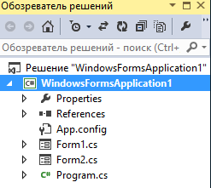
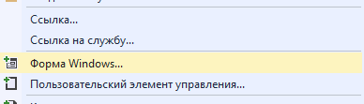
КӨПТЕРЕЗЕЛІ ҚОСЫМШАЛАР
Қазіргі заманғы қосымшалар - көптерезелі интерфейсті қосымшалар - (Multiple-document interface, MDI)
Жобаға жаңа форманы қосу үшін
Solution Explorer терезесінде жоба атауын білдіретін жолды – WindowsFormsAplication1 тышқанның оң жақ пернесімен шертіңіз.
Пайда болған менюде Add режімін, оның ішінде Add Windows Form командасын таңдаңыз.
WindowsFormsAplication1 жобасының Solution Explorer терезесінде Form2.cs жазуы пайда болды.

Slide 16
КӨПТЕРЕЗЕЛІ ҚОСЫМШАЛАР
Көптерезелі программаның негізгі терезесі – бас терезе (родительское окно) деп аталады және ол тек біреу ғана болады.
Ішкі терезелер (внутренние окна) – бағынышты терезелер (дочерними окнами) деп аталады.
Кез келген уақытта тек бір ғана ішкі бағынышты терезе активті бола алады.
Ішкі терезелер - өздері негізгі терезе бола алмайды және негізгі терезе шекарасынан асып шыға алмайды.
MDI формасын құру үшін
Жаңа формада (мысалы, Form1) IsMdiContainer қасиетіне true мәнін белгілейміз.
Solution Explorer терезесінде, Проект- добавить – Форма Windows Form командасын тандап, файл атауын беру керек.
Жаңа форма MdiParent қасиетіне негізгі терезені көрсету керек.

Slide 17
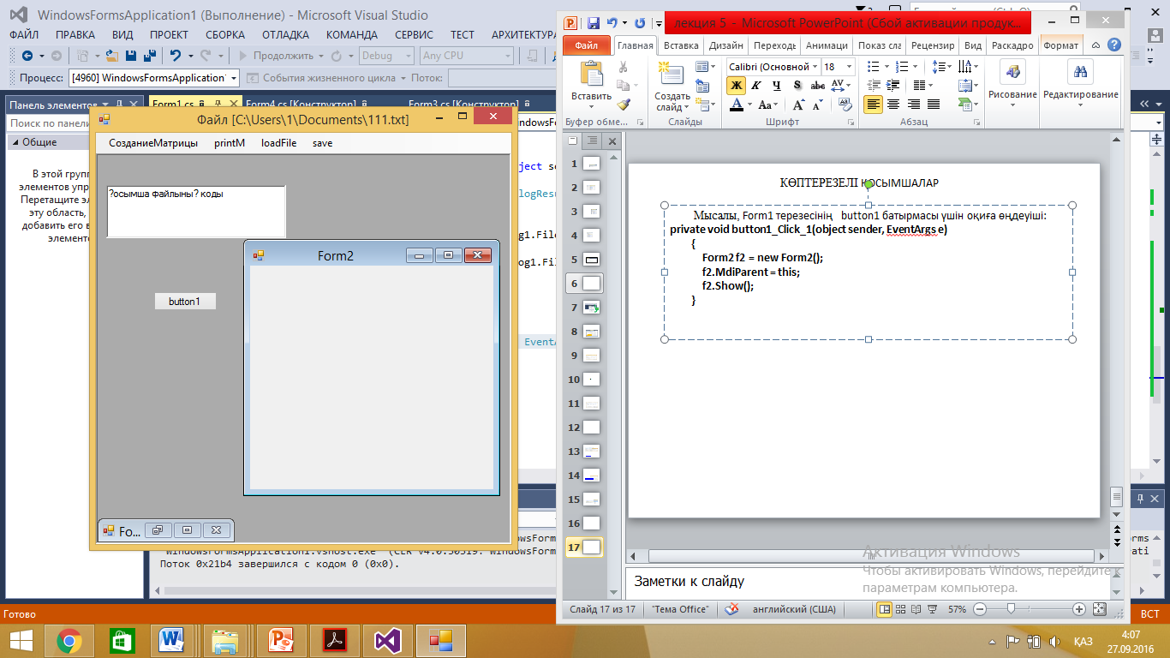
КӨПТЕРЕЗЕЛІ ҚОСЫМШАЛАР
Мысалы, Form1 терезесінің button1 батырмасы үшін оқиға өңдеуіші:
private void button1_Click_1(object sender, EventArgs e)
{
Form2 f2 = new Form2();
f2.MdiParent = this;
f2.Show();
}
Көп жағдайларда негізгі бас терезе ішкі терезені жариялайды, сондықтан негізгі терезені көрсету кезінде this қолданылады.

Slide 18
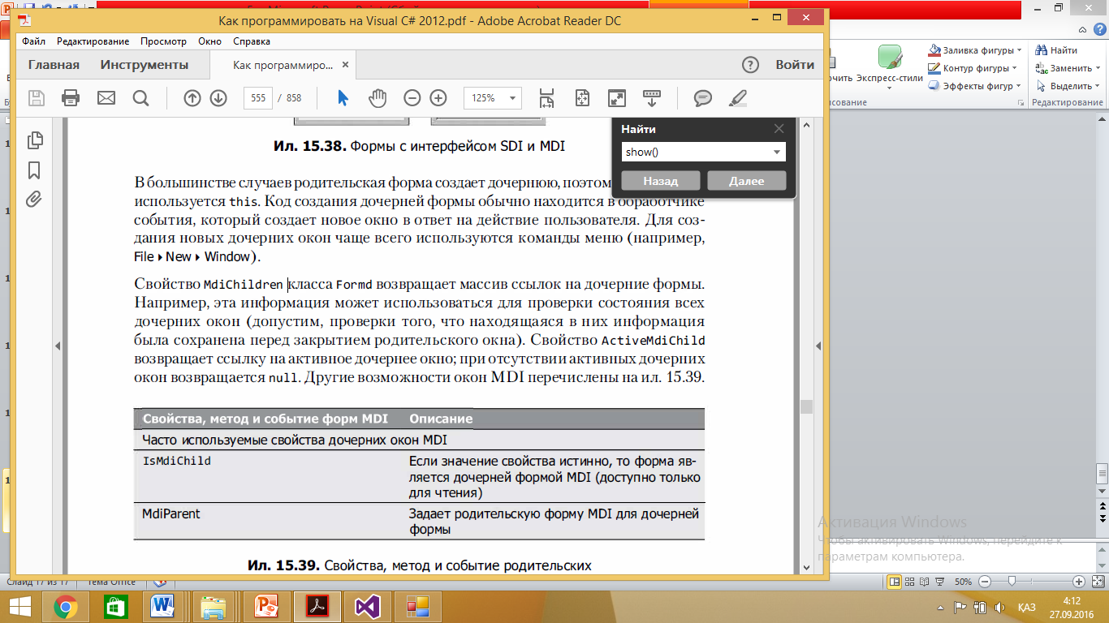
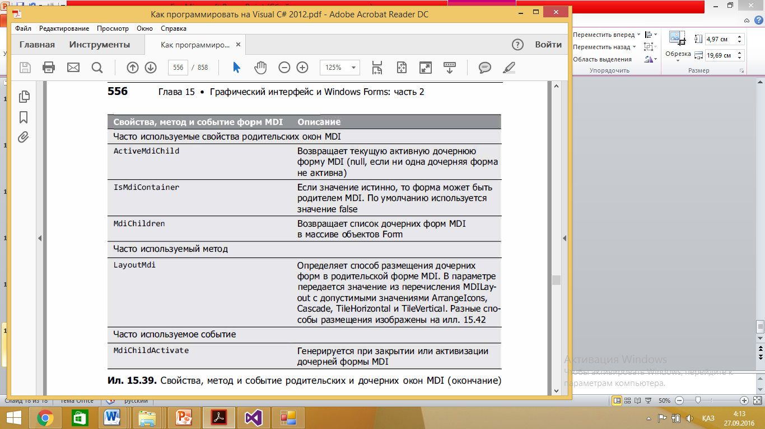
КӨПТЕРЕЗЕЛІ ҚОСЫМШАЛАР
Негізгі жіне ішкі терезелердің қасиеттері, әдістері мен оқиғалары

Slide 19
КӨПТЕРЕЗЕЛІ ҚОСЫМШАЛАР
Жоба бірнеше формадан тұруы мүмкін. Сондықтан, «Бірнеше форманы бір уақытта ашуға және бір формадан келесі формаға қалай өтуге болады?» деген сұрақ туындайды. Бұл сұрақтың жауабы терезенің қалай ашылғанына байланысты.
Әрбір терезені (форманы)
модальді ("диалогтық терезе") немесе
модальді емес (қарапайым терезе) терезе
түрінде ашуға болады.
Егер терезе Show() әдісімен ашылатын болса, онда ол
қарапайым/ модальді емес терезені ашады.
Егер терезе ShowDialog() әдісімен ашылатын болса, онда ол диалогтық терезені/модальді терезені ашады.

Slide 20
КӨПТЕРЕЗЕЛІ ҚОСЫМШАЛАР
Айырмашылығы неде?
Диалогтық терезеден диалогты аяқтамай, форманы жаппай шығуға болмайды.
Диалогтық терезені ашып алғаннан кейін, басқа формамен жұмыс жасауға көшуге болмайды.
Диалогтық терезені жабудың бірнеше жолы бар. Форманың жоғарғы оң жақ бұрышында орналасқан кресті немесе арнайы батырманы басуға болады.
Мысалы:
private void button2_Click(object sender, EventArgs e)
{
Form3 f3 = new Form3();
f3.ShowDialog();
}
Терезені жабу үшін екі әдісті қолдануға болады – Hide() және Close(). Hide() әдісі - форманы жасырады, Close() әдісі - жабады.
Диалогтық терезе үшін Hide() немесе Close() әдістерін қолдануға болады: екі жағдайда да диалогтық терезе жабылады.

Slide 21
КӨПТЕРЕЗЕЛІ ҚОСЫМШАЛАР
Егер форма Show() әдісімен ашылса, онда
- ашық формамен жұмысты аяқтамастан негізгі формаға немесе
- басқа модальді емес/(қарапайым терезе) формаға көшіп, керекті мәліметті алғаннан кейін алғашқы формаға қайтып келуге болады.
private void button4_Click(object sender, EventArgs e)
{
Form4 f4 = new Form4();
f4.Show();
}
Hide() әдісін Show() әдісімен ашылған, модальді емес /(қарапайым) формаға да қолдануға болады. Hide() әдісі арқылы диалогтық емес терезені уақытша жасыруға, ал одан кейін Show() әдісін шақырып терезені ашуға болады.
Форманы жабу бойынша ескерту. Негізі форма жабылған кезде ашылған барлық формалар жабылады және қосымша өз жұмысын аяқтайды.

Slide 22
Сұрақтар .
1 MDI қысқартуы нені білдіреді?
2 Қандай жағдайларда батырмасы бар форманы жобалау керек?
3 Формада суреттерді орналастыру үшін әдетте қандай басқару элементі қолданылады?
4 Solution Explorer терезесі арқылы жобаға жаңа форманы қалай қосуға болады?
5 Project режімі арқылы жобаға жаңа форманы қалай қосуға болады?
6 Диалогтық (модальді) терезенің форманың қарапайым терезесінен айырмашылығы қандай?
7 Форманың қарапайым (модальді емес) терезесі қандай әдіс арқылы ашылады?
8 Форманың модальді терезесі қандай әдіс арқылы ашылады?
9 Бағдарламаның келесі үзіндісі нені орындайды:
private void button3_Click(object sender, EventArgs e)
{
Form5 f5 = new Form5();
if (f5.ShowDialog() == DialogResult.OK) k = 0;
} ?
10 Ақпаратты кестеде шығару үшін қандай басқару элементі жиі қолданылады?

